Slide 2
স্বাগতম

Slide 3
শিক্ষক পরিচিতি
মোহাম্মদ শাহ আলম
প্রভাষক অর্থনীতি
মোজাদ্দেদীয়া ইসলামিয়া আলিম মাদ্রাসা
কালিয়াকৈর , গাজীপুর ।

Slide 4
পাঠ পরিচিতি
অর্থনীতি ২য় পত্র
আলিম ২য় বর্ষ

Slide 5
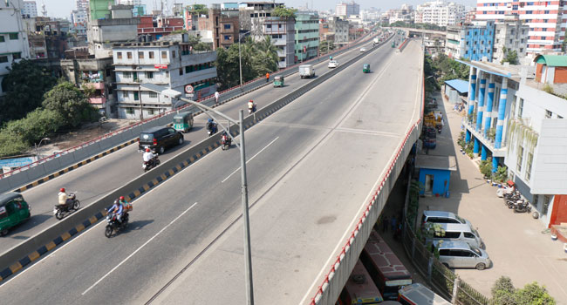
পরিবহন ও যোগাযোগ

Slide 6
পাঠ শিরোনাম
পরিবহন ও যোগাযোগ

Slide 7
শিখনফল
এই পাঠ থেকে শিক্ষার্থীরা ......
বাংলাদেশের অর্থনীতিতে পরিবহন ব্যবস্হার গুরুত্ব বলতে পারবে ।
বাংলাদেশের অর্থনীতিতে পরিবহন ব্যবস্হার বৈশিষ্ট্য বলতে পারবে ।
বাংলাদেশের অর্থনীতিতে পরিবহন ব্যবস্হার প্রকারভেদ বলতে পারবে ।

Slide 8
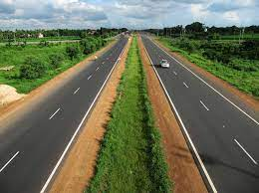
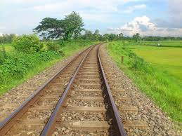
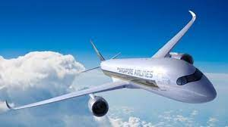
সড়ক পথ
রেল পথ
বিমান পথ
বাংলাদেশের পরিবহন ব্যবস্হার প্রকারভেদ

Slide 9
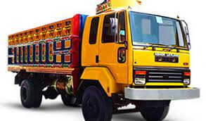
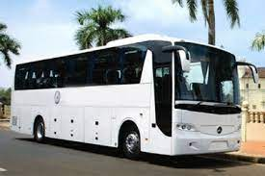
ট্রাক
বাস
বাংলাদেশের সড়ক পথের পরিবহন গুলোর মধ্যে অন্যতম হলো বাস , ট্রাক , মোটর গাড়ি উল্লেখ যোগ্য ।

Slide 10
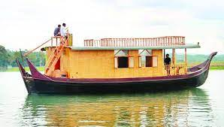
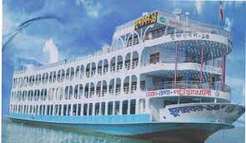
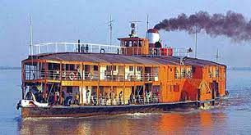
ইঞ্জিন চালিত নৌকা
লঞ্চ
ষ্টীমার
নৌ পথের উল্লেখ যোগ্য পরিবহন গুলোর মধ্যে রয়েছে ইঞ্জিন চালিত নৌকা, লঞ্চ , ষ্টীমার ইত্যাদি ।

Slide 11
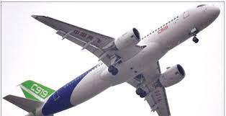
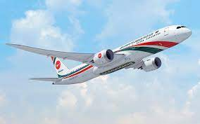
উড়োজাহাজ
বিমান
বিমান পথের উল্লেখযোগ্য পরিবহন হলো উড়োজাহাজ , বিভিন্ন ধরনের বিমান ইত্যাদি ।

Slide 12
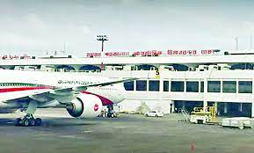
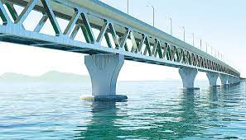
হযরত শাহ জালাল আন্তর্জাতিক বিমান বন্দর
পদ্মা সেতু
বাংলাদেশের সবচেয়ে বড় সড়ক সেতু পদ্মা সেতু ।
বাংলাদেশের সবচেয়ে বড় বিমান বন্দর হযরত শাহ জালাল আন্তর্জাতিক বিমান বন্দর ।

Slide 13
একক কাজ
বাংলাদেশের সবচেয়ে বড় সড়ক সেতুর নাম কী ?
বাংলাদেশের সবচেয়ে বড় বিমান বন্দরের নাম কী ?

Slide 14
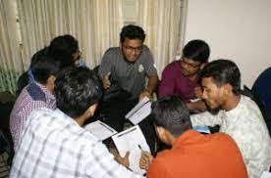
দলীয় কাজ
বাংলাদেশের রেলপথের সংক্ষিপ্ত বিবরন দাও ।
বাংলাদেশের অর্থনীতিতে রেলপথের গুরুত্ব আলোচনা কর ।

Slide 15
মূল্যায়ন
বাংলাদেশের মোট কতটি সমুদ্র বন্দর আছে?
(ক) ৩(খ) ২ (গ) ৪ (ঘ) ৫
বাংলাদেশের প্রধান প্রধান সমুদ্র বন্দরের নাম লিখ ।
(ক) চট্রগ্রাম ও মংলা (খ) মংলা ও চালনা (গ) ঢাকা ও চট্রগ্রাম (ঘ) ঢাকা ও খুলনা

Slide 16
বাড়ীর কাজ
বাংলাদেশের সড়ক পথের সংক্ষিপ্ত বিবরন দাও ।
বাংলাদেশের অর্থনীতিতে সড়ক পথের গুরুত্ব আলোচনা কর ।

Slide 17
বাড়ীর কাজ
বাংলাদেশের সড়ক পথের সংক্ষিপ্ত বিবরন দাও ।
বাংলাদেশের অর্থনীতিতে সড়ক পথের গুরুত্ব আলোচনা কর ।

Slide 18
সবাইকে ধন্যবাদ

